Slide 1

LIÇÃO 11
PROTEÇÃO CONTRA A INVEJA
NOME DO PROFESSOR
www.ebdemfoco.com

Slide 2

TEXTO PRINCIPAL
“O coração com saúde e a vida da carne, mas a inveja é a podridão dos ossos.” (Pv 14.30)

Slide 3

RESUMO DA LIÇÃO
O jovem cristão não pode deixar se dominar pela inveja, mas deve ser dominado pela sabedoria da Palavra de Deus.

Slide 4
OBJETIVOS DA LIÇÃO
APRESENTAR alguns conselhos contra a inveja;
SABER o que é o vício da inveja;
MOSTRAR como podemos nos proteger da inveja.

Slide 5

TEXTO BÍBLICO
Provérbios 23.17-21; 24.1,2.

Slide 6
Provérbios 23
17 Não tenha o teu coração inveja dos pecadores; antes, sê no temor do Senhor todo o dia.
18 Porque deveras há um fim bom; não será malograda a tua esperança.
19 Ouve tu, filho meu, e sê sábio e dirige no caminho o teu coração,
20 Não estejas entre os beberrões de vinho, nem entre os comilões de carne.
21 Porque o beberrão e o comilão cairão em pobreza, e a sonolência faz trazer as vestes rotas.

Slide 7
Provérbios 24
1 Não tenhas inveja dos homens malignos, nem desejes estar com eles,
2 Porque o seu coração medita a rapina, e os seus lábios falam maliciosamente.

Slide 8
INTRODUÇÃO

Slide 9


Nesta lição, estudaremos a respeito de uma obra da carne: a inveja.
O livro de Provérbios aconselha ao jovem a evitar a inveja e a não desejar o mesmo estilo de vida de quem vive de modo contrário às virtudes do Reino de Deus.

Slide 10


Estudaremos os perigos da inveja e como nos proteger dessa obra de carne.

Slide 11
I - UM CONSELHO CONTRA A INVEJA

Slide 12
I. I - A inveja adoece o corpo.

Slide 13


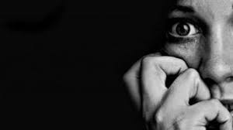
Provérbios 14 apresenta textos paralelos que fazem o contraste entre a sabedoria e a tolice (vv. 1-19) e o rico e o pobre (vv.20-35).
Mais especificamente, o versículo 30 mostra um contraste entre o coração sábio e um coração invejoso (v.30).
“O ânimo sereno é a vida do corpo, mas a inveja é a podridão dos ossos”. (v.30)

Slide 14
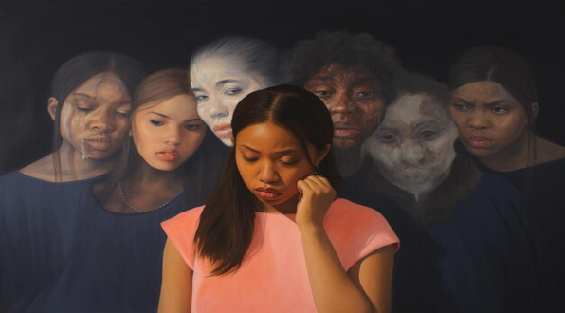

Nesse caso, um coração sábio traz vida ao corpo, mas um coração cheio de inveja o adoece, o prejudica.
Nesse sentido, o coração sábio cultiva a paz, o amor, a parceria e, por isso, traz saúde para o corpo, permitindo que a vida seja encarada de uma maneira mais sábia, com mais leveza e tranquilidade.

Slide 15

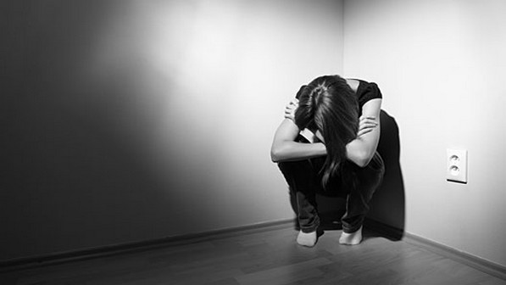
Mas um coração contaminado pela inveja adoece a alma de tal forma que, na tentativa de desconstruir a outra pessoa para atingir um objetivo, as atitudes malignas acabam dominando o centro da vida, corroendo tudo o que há de bom nela ou em alguém.
Por isso, a inveja adoece o corpo, a vida.

Slide 16
I. 2 – Não tenha inveja do pecador!

Slide 17




O capítulo 23 está inserido dentro de uma coleção de textos que versam sobre a sabedoria moral e espiritual (22.22 - 24.22).
Dentro desse contexto, o versículo 17 apresenta o conselho do sábio ao jovem a não ter inveja da vida de pecadores (Pv 23.17).
“Não tenha o teu coração inveja dos pecadores; antes, no temor do Senhor perseverarás todo dia.”
(Pv 23.17)

Slide 18
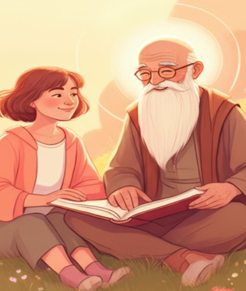
Pelo contrário, o sábio estimula o jovem a, no lugar de ter inveja dos pecadores, mergulhar no “temor do Senhor” todo o dia, pois há um caminho seguro para o futuro onde a esperança não será frustrada (v.18).

Slide 19


Consequentemente, os versículos 19 a 21 exortam o jovem a ter sabedoria, perseverar no caminho certo e, por isso, ficar longe de quem tem um estilo de vida exagerado em bebida e comida (v.20)
“Não estejas entre os bebedores de vinho nem entre os comilões de carne.” (v.20)

Slide 20
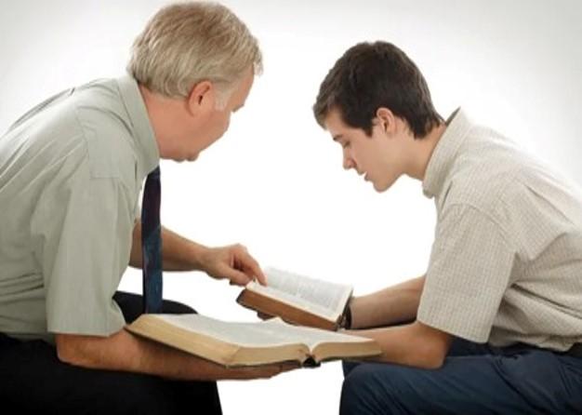
Isto é, de quem pensa que a vida se resume aos prazeres e aos deleites. O estilo de vida sem moderação é um caminho intenso para a miséria.
O sábio está ensinando que o jovem não precisa ter inveja de um estilo de vida como esse.

Slide 21
I. 3 - Não tenha inveja da pessoa violenta.

Slide 22


O capítulo 24 que se encontra no mesmo contexto do capítulo 23, é uma exortação a não ter inveja de pessoas perversas (vv.1.2).
A palavra “rapina” traz o significado de roubos e extorsões seguidos de violência.
“Não tenhas inveja dos homens malignos, nem desejes estar com eles, porque o seu coração medita a rapina, e os seus lábios falam maliciosamente”.(vv.1.2.)

Slide 23
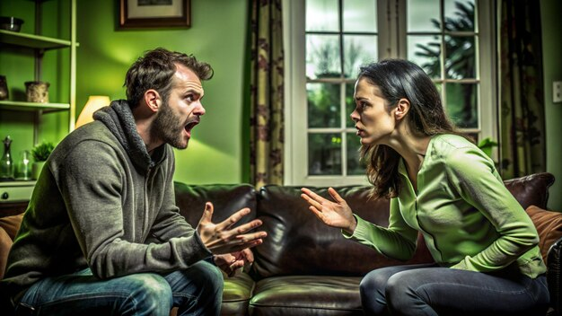

Evitar ao máximo o caminho de pessoas que possuem um estilo de vida violento, que só sabem causar confusão, contendas e disputas.
A violência se encontra em suas conversas, a perversidade é gerada em seu coração.

Slide 24
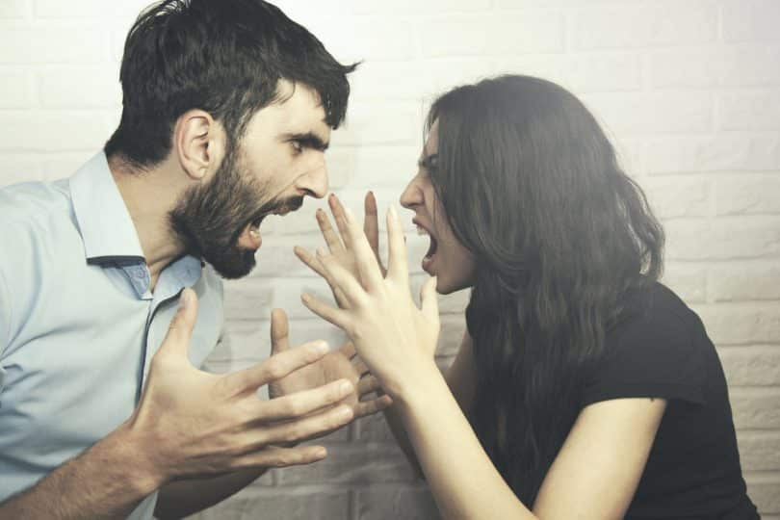

Quem anda no caminho de pessoas assim, será tragado pelas suas práticas perversas.
A advertência do sábio aqui é para se evitar as más companhias de pessoas que não têm nada de positivo a acrescentar, a não ser as práticas baseadas na maldade e na perversidade.

Slide 25
II - O QUE É O VÍCIO DA INVEJA

Slide 26
II. 1 - O conceito.

Slide 27


A etimologia de uma palavra nos ensina muito a respeito de seu significado. Por exemplo, a palavra “inveja” deriva do verbo latino invidere que significa “olhar mal”.
Nesse sentido, a palavra remete a ideia de um olhar negativo, depreciativo em relação ao outro.

Slide 28


Nos textos de Provérbios em estudo, o sábio nos estimula a não ter inveja de quem pratica o mal.
Mas podemos ter inveja de quem pratica o bem? Geralmente, a inveja desperta a ambição a respeito das qualidades ou das conquistas dos outros.

Slide 29

Isso é considerado uma obra da carne, um vício da alma.
Assim, a inveja é uma obra do pior instinto do ser humano, pois faz com que ele fique se comparando sempre com o outro, focando sempre nas suas fragilidades.

Slide 30
II. 2 - A inveja gera ódio.

Slide 31
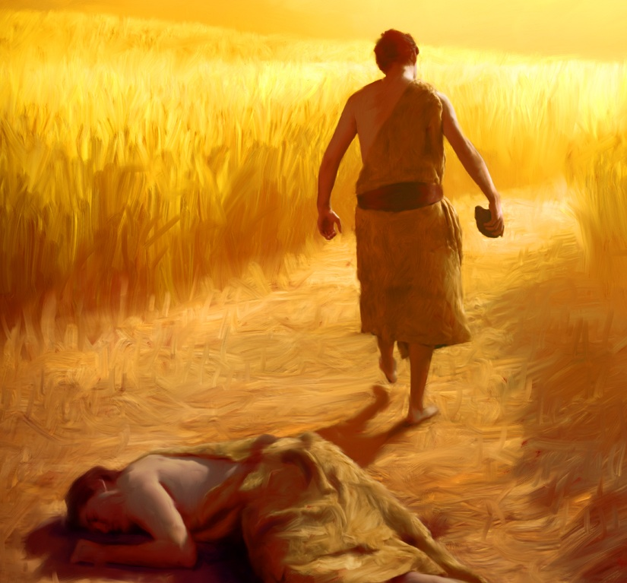
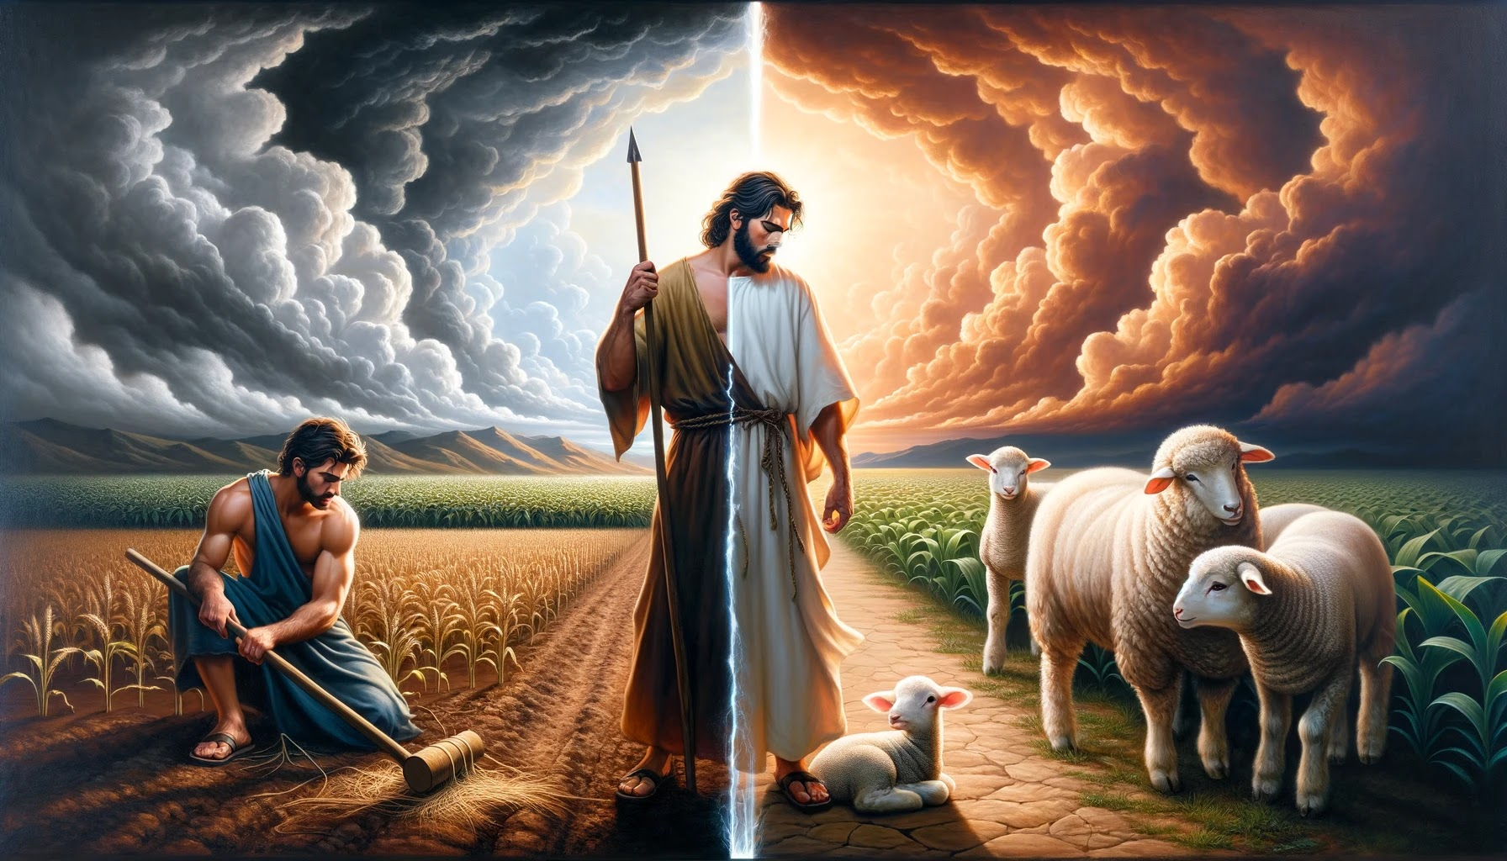
Génesis 3.8-14 relata o episódio em que, por inveja de seu irmão Abel, o qual teve a sua oferta recebida por Deus, Caim se levantou contra seu próprio irmão e o matou.
Ao longo de seu relacionamento com Abel, Caim intensificou o seu ressentimento, que foi derivado da inveja que sentia contra o irmão.

Slide 32
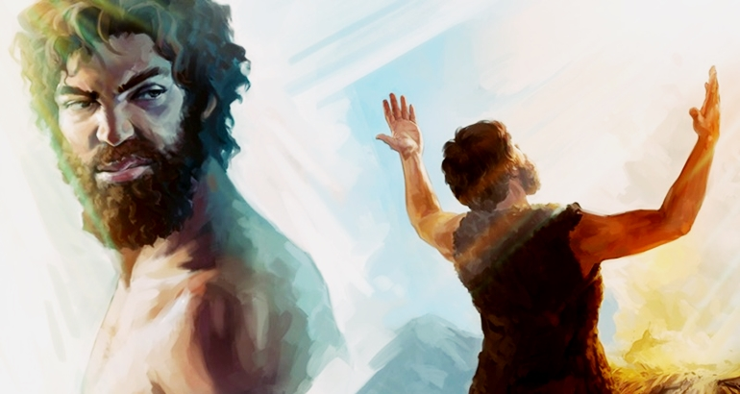
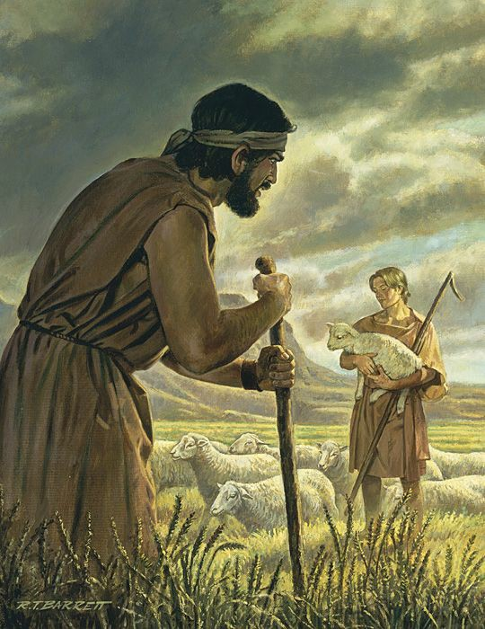
Esse episódio nos revela o lado obscuro e destrutivo do vício da inveja. Ele gera ódio e a prática do mal.

Slide 33
II. 3 - O autoexame contra a inveja.

Slide 34
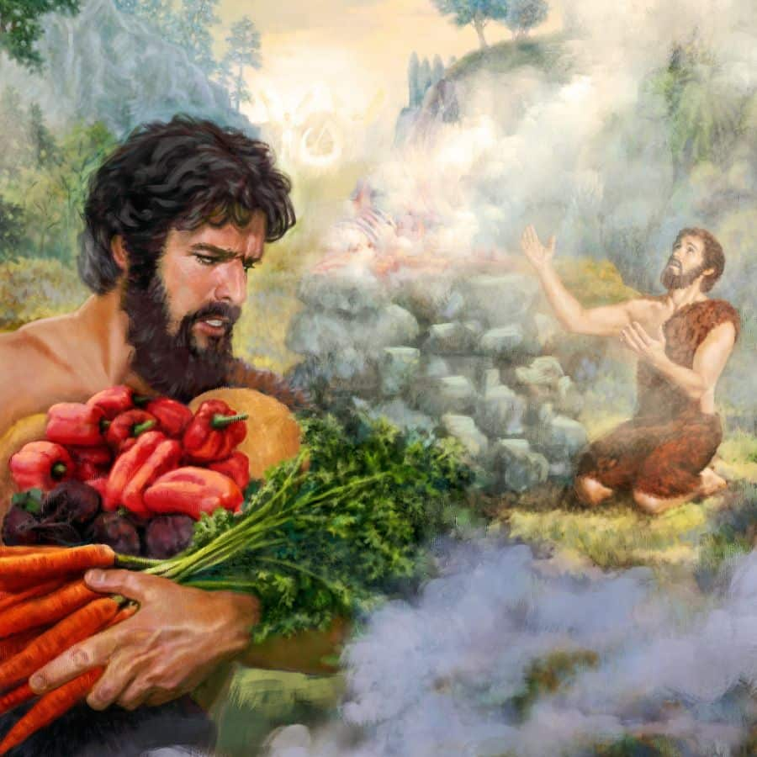
Há vários textos no Novo Testamento que abordam a respeito da inveja, mostrando-a como uma obra da carne (Gl 5.19-21 - 19 Porque as obras da carne são manifestas, as quais são: [...] invejas, homicídios, bebedices, glutonarias e coisas semelhantes a estas... ; Rm 13.13.14; 1 Pe 2.1).

Slide 35

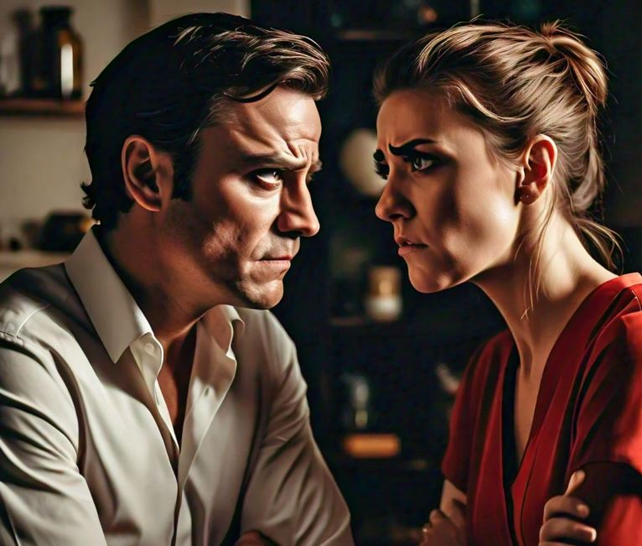
Contudo, a Carta de Tiago traz um alerta muito claro a respeito dessa obra da carne, nos convidando a fazer um exame de consciência. (Tg 3.14)
O escritor sagrado deixa claro que esse vício tem como responsável o Diabo (Tg 3.15),
“Essa não é a sabedoria que vem do alto, mas é terrena, animal e diabólica.” (Tg 3.15)
“Mas, se tendes amarga inveja e sentimento faccioso em vosso coração, não vos glorieis, nem mintais contra a verdade.” (Tg 3.14)

Slide 36


pois onde há “a inveja” e “o espírito faccioso”, há a paternidade do Diabo (Tg 3.15.16)
Por isso, precisamos sempre examinar o nosso coração diante de Deus, meditando na sua Palavra.
“Essa não é a sabedoria que vem do alto, mas é terrena, animal e diabólica. Porque, onde há inveja e espírito faccioso, aí há perturbação e toda obra perversa.” (Tg 3.15.16)

Slide 37
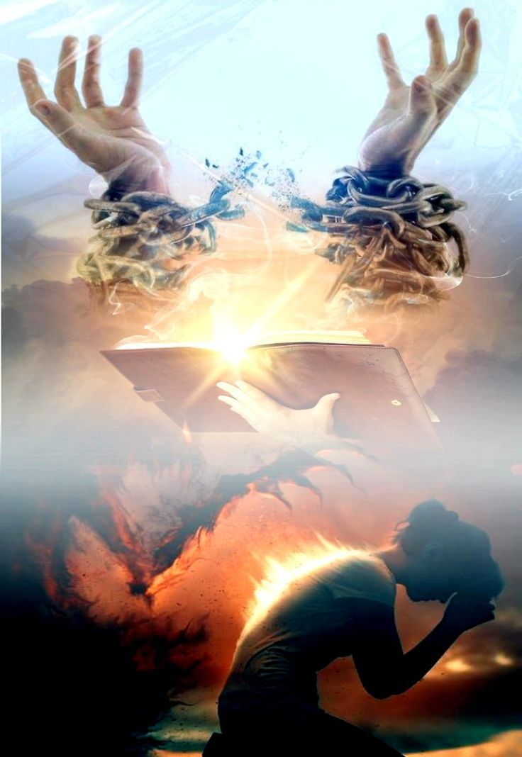

Sim, em meditação na Palavra de Deus, fazendo as perguntas certas, Deus pode nos revelar os pecados que estão nos rondando, dos pensamentos malignos que estão nos cercando, dos sentimentos perversos que estão sendo cultivados e alimentando a nossa vontade.

Slide 38
III. PROTEGENDO-SE CONTRA A INVEJA

Slide 39
III. 1 - Não deseje o estilo de vida pecaminoso.

Slide 40

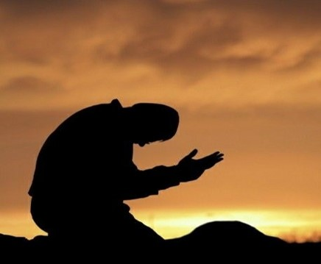
Para não desejar o estilo de vida ímpio e injusto é preciso cultivar no coração a justiça e a piedade na presença de Deus (Sl 15.1-5).
Então, aqueles que amam a justiça e a piedade desejarão se relacionar com os justos e piedosos.

Slide 41


Esse é o objetivo da sabedoria de Provérbios, fazer com que o jovem tenha prazer de buscar o bem, a justiça e piedade na vida e, ao mesmo tempo, desprezar o estilo da maldade, a injustiça e a impiedade (Mc 12.30.31).
Por isso, não tenha inveja do estilo de vida pecaminoso.

Slide 42
III. 2 - Não deseje o estilo de vida violento.

Slide 43

É comum que o jovem seja tentado a ser seduzido por ideologias, filosofias e grupos que preguem a violência.
Na juventude, tudo é intenso. Os produtores intelectuais do nosso tempo desejam tocar o coração de todos os jovens porque veem neles a manutenção de suas ideias.

Slide 44


Geralmente, as ideias propagadas pelos atuais produtores são exageradamente emotivas, apelativas e violentas.
Entretanto, a Palavra de Deus nos mostra que nada justifica a ideia do desrespeito, principalmente, em nossa família, em nossa igreja local e em qualquer lugar em que estamos inseridos.
Não tenha inveja das pessoas e das ideias violentas delas

Slide 45
III. 3 – Um coração sábio.

Slide 46


Uma das melhores formas de nos proteger contra a inveja, conforme Bíblia, é fazer o caminho contrário: desejar e cultivar um coração sábio.
No lugar de invejar a outra pessoa, podemos nos deixar ser influenciados por pessoas de Deus que procuram viver uma vida justa, piedosa e benigna com Ele e com o próximo.

Slide 47


Com essas pessoas podemos aprender sobre o contentamento, a gratidão e a sabedoria.
Na lição passada, estudamos a respeito do contentamento, esta é uma virtude preciosa contra o vício da inveja.

Slide 48
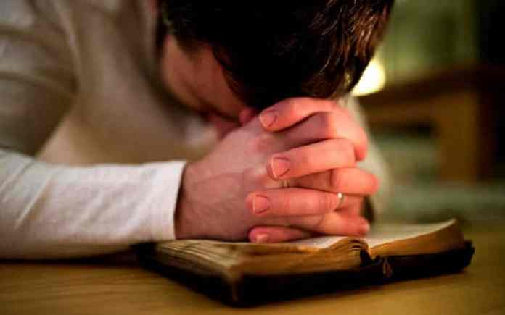

A gratidão é outra virtude cristã preciosa para proteger o nosso coração da inveja.

Slide 49
CONCLUSÃO

Slide 50

Temos um desafio de nos relacionar com pessoas ímpias e, ao mesmo tempo, não nos deixarmos influenciar com suas condutas más, igualmente, temos o desafio de nos relacionarmos com pessoas de Deus e, ao mesmo tempo, estarmos abertos para aprender uma virtude que talvez ainda não tenhamos, Sim, o Espírito Santo usa pessoas para nos ajudar a amadurecer na vida cristã. No lugar de praticar a inveja, somos convidados a observar e a aprender com quem faz o bem e, assim, alcançarmos um coração sábio.

Slide 51

REVISANDO O CONTEÚDO

Slide 52

1. De acordo com Provérbios 14.30 o que a inveja faz?
A inveja adoece o corpo, a vida.

Slide 53
2. O que significa a palavra “inveja”?
A palavra “inveja” deriva do verbo latino invidere que significa “olhar mal”.

Slide 54
3. Mencione alguns textos do Novo Testamento que citam a inveja.
Gl 5.19-21; Rm 13.13,14; 1 Pe 2.1.

Slide 55
4. Quais são as características das ideias propagadas pelos produtores culturais de maneira geral?
Geralmente, as ideias propagadas pelos atuais produtores são exageradamente emotivas, apelativas e violentas.

Slide 56
5. O que podemos fazer no lugar de invejar uma pessoa?
No lugar de invejar a outra pessoa, podemos nos deixar ser influenciados por pessoas de Deus que procuram viver uma vida justa, piedosa e benigna com Ele e com o próximo.

Slide 57


